Slide 1
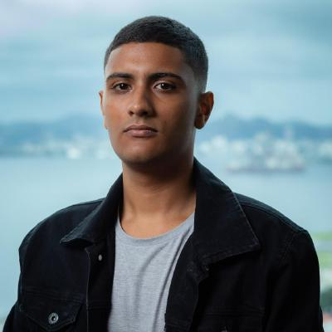
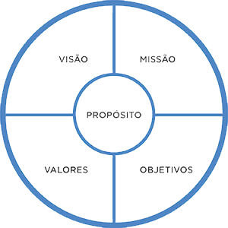





Sou Isaac Alves Pinheiro, tenho 21 anos, sou estudante cursando o 6° período do bacharel de Ciência da Computação na UNESA – Universidade Estácio de Sá e moro em Campo Grande, Rio de Janeiro.
Sobre meu aprendizado, eu possuo conhecimentos e experiências em Desenvolvimento de Software e DevOps.
Então, minha visão de inspiração sobre a área de TI – Tecnologia da Informação é muito voltada sobre a transformação digital presente nas plataformas e juntamente com as necessidades dos usuários sobre essas tecnologias, portanto, isso me motiva a ampliar meus horizontes e conhecimentos constantemente no cenário digital.
Os meus valores e princípios que mais me destacam são: a ética profissional, o espírito de equipe, agilidade, organização, persistência e disciplina.
Portanto, eu gostaria de ser lembrado pela minha equipe por eu ser um profissional ético muito esforçado em realizar alguma tarefa dentro do prazo proposto de maneira ágil e organizada.
Escolhi a Rede Globo porque eu creio que a grande transformação digital pode se adequar perfeitamente no cenário da mediatech, oferecendo inovações e melhorias a fim de obter o maior número de usuários possíveis em cada plataforma.
Portanto, a minha missão é poder contribuir com os meus conhecimentos e habilidades, colaborando em conjunto com os meus colegas de trabalho e gestores, e dessa forma apoiaremos no crescimento da organização.
Isaac Alves Pinheiro
bússola da marca
Meu objetivo profissional e pessoal é aprender e adquirir experiências profissionais no mercado de TI – Tecnologia da Informação, cujo estarei aprendendo novas tecnologias e praticando com novos desafios propostos.
Meu propósito é ajudar a empresa no crescimento da organização, colaborar em conjunto com a minha equipe de trabalho e fornecer serviços de qualidade dentro do prazo da entrega.
Portfolios

Slide 2
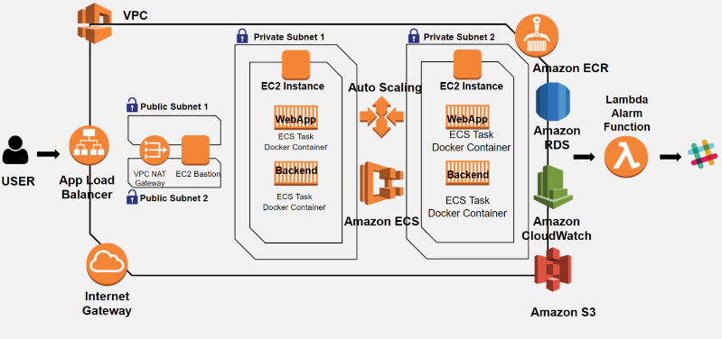
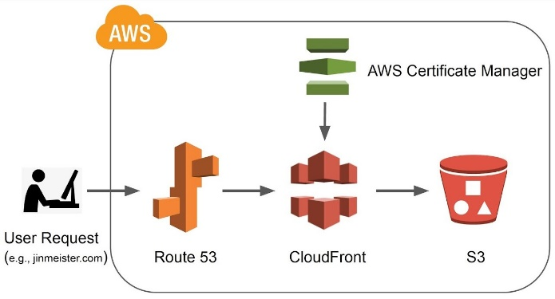
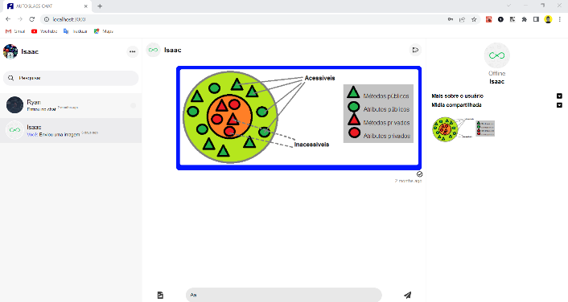
Projetos que eu atuei (profissional e pessoal)

